Slide 1
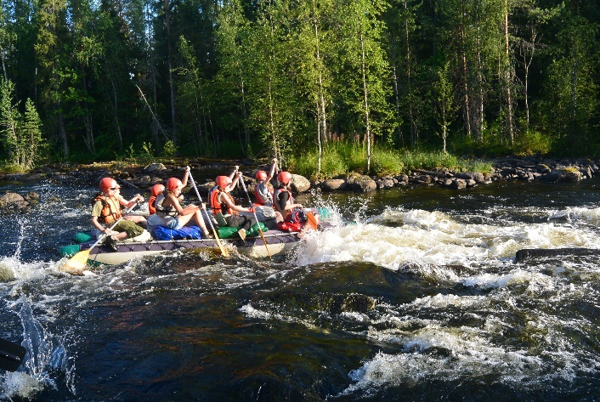
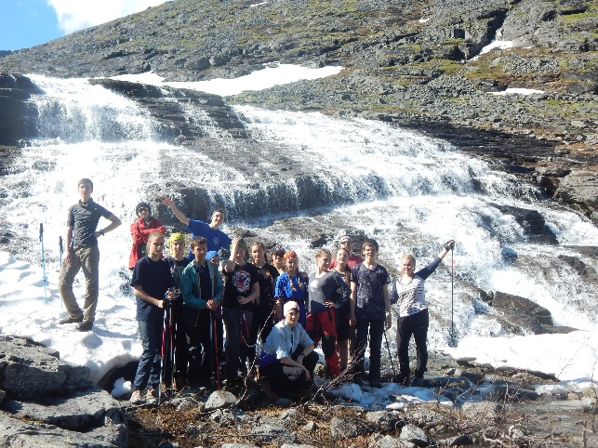
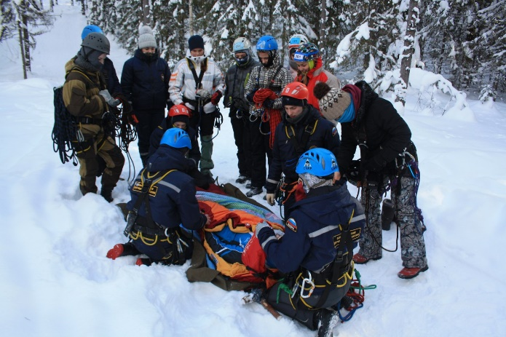
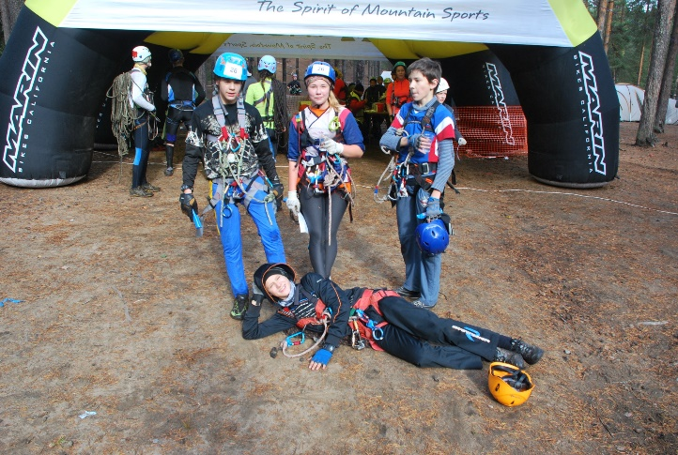
ГБУ ДО ДВОРЕЦ ДЕТСКОГО (ЮНОШЕСКОГО) ТВОРЧЕСТВА ВЫБОРГСКОГО РАЙОНА САНКТ-ПЕТЕРБУРГА
Отдел туризма, краеведения и спорта
Детско-юношеский туризм
в Выборгском районе Санкт-Петербурга

Slide 2
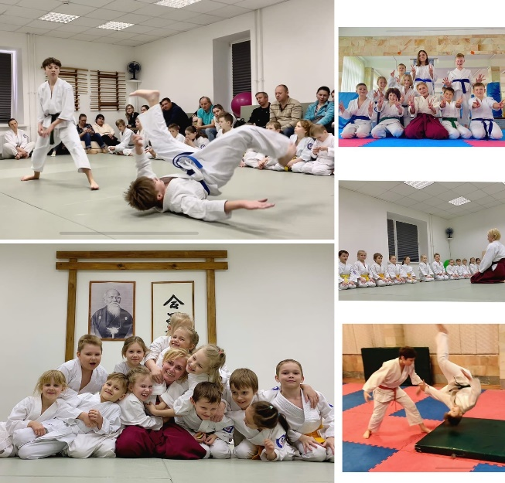
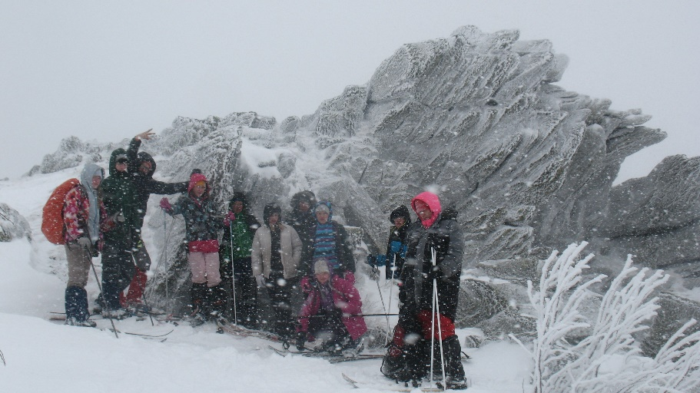
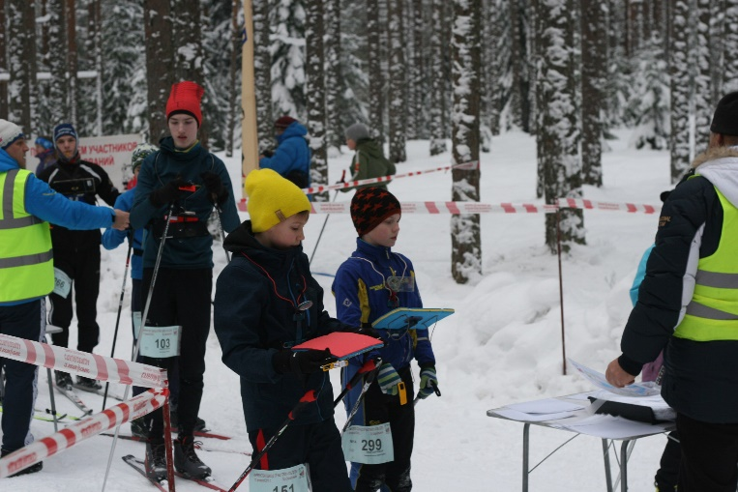
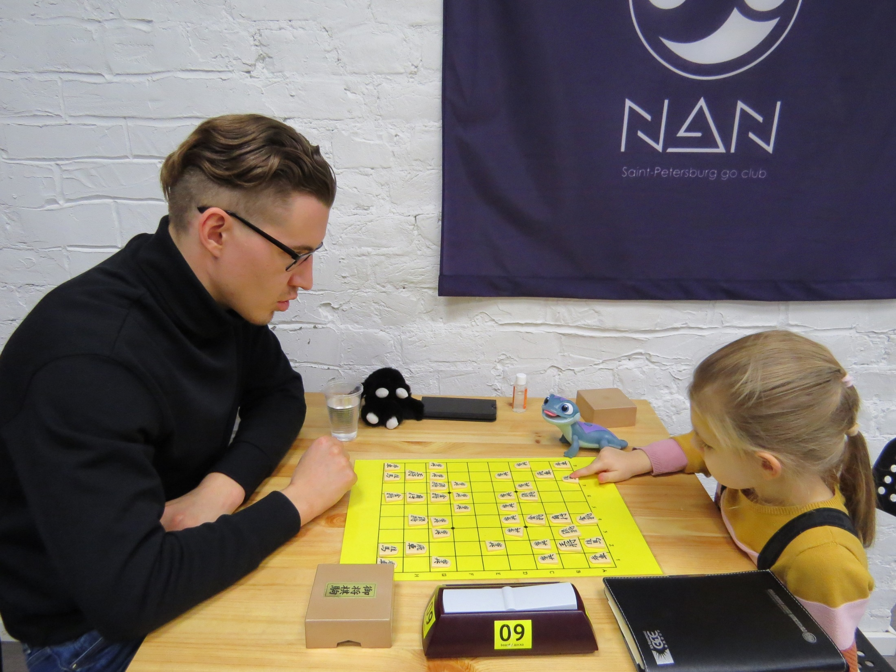
ГБУ ДО ДВОРЕЦ ДЕТСКОГО (ЮНОШЕСКОГО) ТВОРЧЕСТВА ВЫБОРГСКОГО РАЙОНА САНКТ-ПЕТЕРБУРГА
67 групп
26 программ туристско-краеведческой и физкультурно-спортивной направленностей

Slide 3
ГБУ ДО ДВОРЕЦ ДЕТСКОГО (ЮНОШЕСКОГО) ТВОРЧЕСТВА ВЫБОРГСКОГО РАЙОНА САНКТ-ПЕТЕРБУРГА
494 учащихся
15 программ туристско-краеведческой направленности
13 педагогов дополнительного образования
Спортивный туризм.
Юные инструкторы туризма.
Комбинированный туризм.
Реабилитационный туризм.
Экологический туризм.
271 учащийся
Юный спасатель.
Юный армеец.
Военно-спортивное многоборье.
81 учащийся
Гид по Санкт-Петербургу.
Пешком по городу.
История и культура Санкт-Петербурга
142 учащихся

Slide 4
ГБУ ДО ДВОРЕЦ ДЕТСКОГО (ЮНОШЕСКОГО) ТВОРЧЕСТВА ВЫБОРГСКОГО РАЙОНА САНКТ-ПЕТЕРБУРГА
439 учащихся
12 программ физкультурно-спортивной направленности
12 педагогов дополнительного образования
Спортивное ориентирование. Начальный уровень
Основная
Совершенствование
203 учащихся
Шахматы
126 учащихся
Айкидо
Девчонки-формула успеха
Юный армеец
110 учащихся

Slide 5
ГБУ ДО ДВОРЕЦ ДЕТСКОГО (ЮНОШЕСКОГО) ТВОРЧЕСТВА ВЫБОРГСКОГО РАЙОНА САНКТ-ПЕТЕРБУРГА
Программы реализуются в ДДЮТ и на базе организаций-партнеров
15 общеобразовательных учреждений района
Методическое сопровождение
Программы «начальной туристкой подготовки» реализуются в 5 ОДОД
общеобразовательных учреждений района

Slide 7
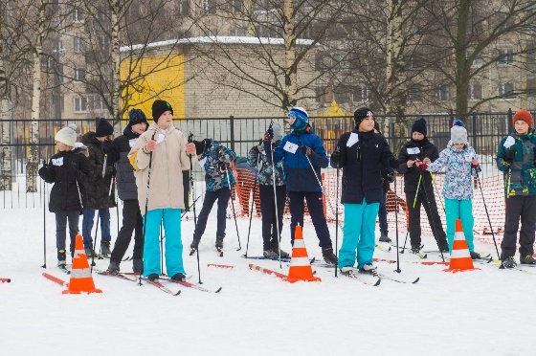
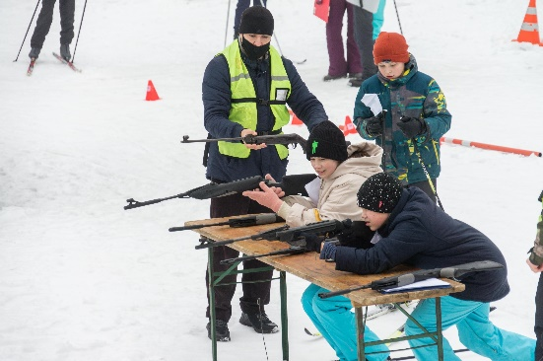
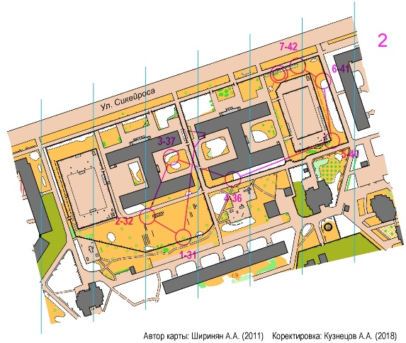
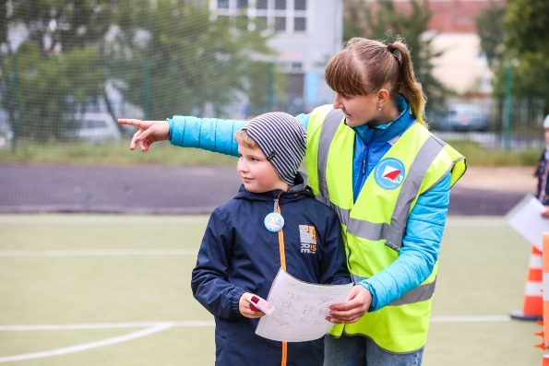
ГБУ ДО ДВОРЕЦ ДЕТСКОГО (ЮНОШЕСКОГО) ТВОРЧЕСТВА ВЫБОРГСКОГО РАЙОНА САНКТ-ПЕТЕРБУРГА
Мероприятия для учащихся Выборгского района
Соревнования по лыжному биатлону, посвященные
Дню защитника Отечества
Соревнования по спортивному ориентированию в рамках проекта «СО в школу»

Slide 8
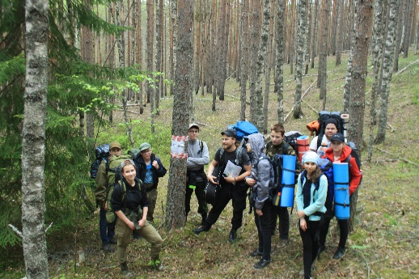
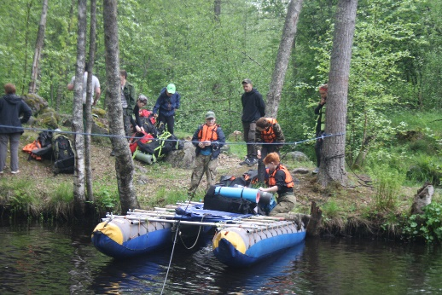
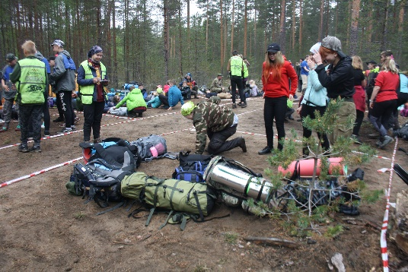
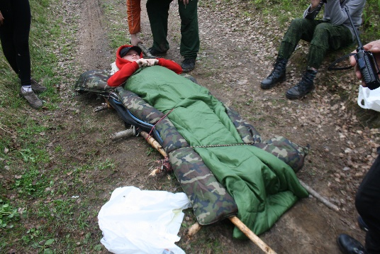
ГБУ ДО ДВОРЕЦ ДЕТСКОГО (ЮНОШЕСКОГО) ТВОРЧЕСТВА ВЫБОРГСКОГО РАЙОНА САНКТ-ПЕТЕРБУРГА
Мероприятия для учащихся Выборгского района
Контрольный туристский маршрут походно-экспедиционных групп учащихся Выборгского района Санкт-Петербурга
Туристский слет отдела туризма, краеведения и спорта ДДЮТ

Slide 9
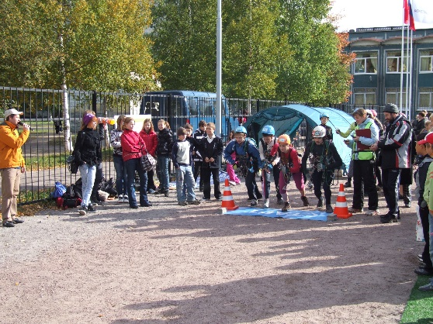
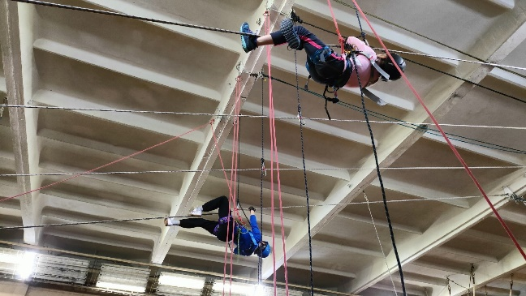
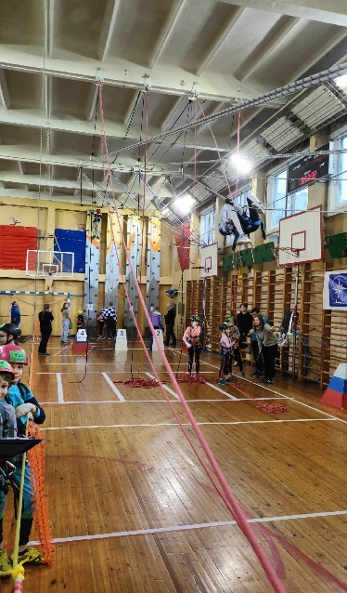
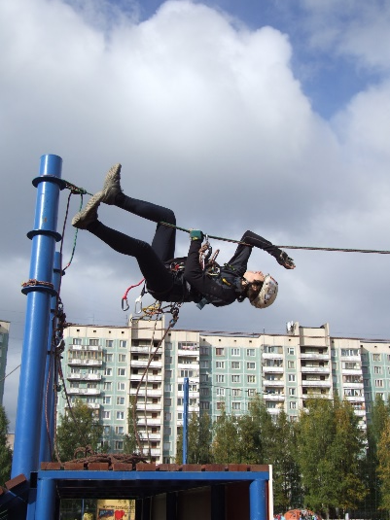
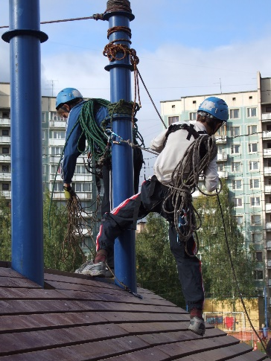
ГБУ ДО ДВОРЕЦ ДЕТСКОГО (ЮНОШЕСКОГО) ТВОРЧЕСТВА ВЫБОРГСКОГО РАЙОНА САНКТ-ПЕТЕРБУРГА
Мероприятия для учащихся Выборгского района
Первенство Выборгского района Санкт-Петербурга
по спортивному туризму среди учащихся образовательных учреждений
«Приз новичка» среди учащихся туристских объединений

Slide 10
ГБУ ДО ДВОРЕЦ ДЕТСКОГО (ЮНОШЕСКОГО) ТВОРЧЕСТВА ВЫБОРГСКОГО РАЙОНА САНКТ-ПЕТЕРБУРГА

